Slide 1
Estrategias argumentativas
S2. Argumento por causalidad. Parte 1

Slide 2
Argumento inductivo causal
“Es un argumento inductivo cuya conclusión es un enunciado que afirma que una cosa causa otra” (Govier, 2010: 286)

Slide 3
Dos tipos de argumento causal
Con información completa del contexto
Se sabe que hay una correlación entre la causa y el efecto.
Se conocen todos los factores causales relevantes para explicar el efecto
Se sabe que alguno de ellos debe ser la causa del efecto en dicho contexto.
B. Sin información completa del contexto
Se sabe o se argumenta que hay una correlación entre la causa y el efecto.
No se conocen todos los factores causales relevantes para explicar el efecto
No queda claro que alguno de ellos deba ser la causa del efecto en dicho contexto.

Slide 4
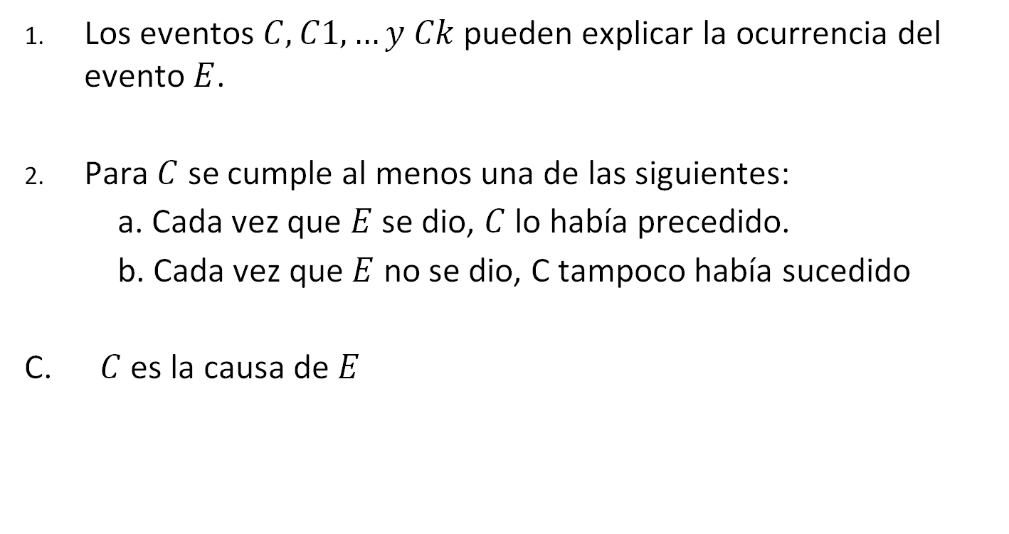
Esquema del argumento causal tipo A
Los eventos $C,C1,…y Ck$ pueden explicar la ocurrencia del evento $E$.
Para $C$ se cumple al menos una de las siguientes:
a. Cada vez que $E$ se dio, $C$ lo había precedido.
b. Cada vez que $E$ no se dio, C tampoco había sucedido
C. $C$ es la causa de $E$

Slide 5
Ejemplo 1
La familia Martínez viajó a Ica de sábado a domingo. La tarde de su llegada, los hijos fueron a hacer sandboarding y, a su retorno a la ciudad, cenaron en un restobar de la Huacachina. Por su parte, los padres fueron a una cata de vinos y piscos, la cual cerró con un almuerzo de comida criolla en la última bodega que visitaron. No comieron nada más hasta el desayuno americano del día siguiente incluido en la reserva del hotel. Antes de salir a Lima, los Martínez presentaron mareos, vómitos y diarrea. Es claro que el desayuno causó el cuadro que presenta la familia.
Efecto: El malestar digestivo presentado por los Martínez
Causa: El consumo del desayuno americano del hotel

Slide 6
Ejemplo 2
La invasión armada llevada a cabo por el país Z está generando la migración masiva de pobladores del país X. Esta y otras naciones han pasado hambrunas, crisis económicas y hasta guerras civiles, pero incluso en esas ocasiones, no se había presenciado el desplazamiento de poblaciones completas ni tasas de abandono del país como las que se presentan hoy en día.
Efecto: La migración masiva de pobladores de X
Causa: La invasión armada llevada a cabo por Z

Slide 7
Ejemplo 3
Joaquín tiene una dieta más o menos similar todos los días. Pero esta semana presentó una reacción alérgica cinco veces. En esos días, el único producto que consumió sin falta fue leche. Además, los dos días restantes no tomo leche. Por ello, queda claro que el consumo de esta bebida causó la alergia de Joaquín.
Efecto: El consumo de leche de Joaquín
Causa: La reacción alérgica de Joaquín

Slide 8
Enunciados causales
C causó E
C fue la causa de E
C fue una causa de E
C produjo E
C fue el responsable de E
C conllevó E

Slide 9
Enunciados causales
E fue el resultado de C
Como resultado de C, ocurrió E
E fue determinado por C
C fue determinante para E
E fue un efecto de C

Slide 10
Tipos de relación causal
C es condición necesaria de E
C es el único factor que precede constantemente la ocurrencia de E. A diferencia de C, los otros pueden no darse y, aún así, darse E.
Formalización: No C → No E
El ejemplo 1 es de este tipo

Slide 11
Tipos de relación causal
2. C es condición suficiente de E
C hace la diferencia en relación con los otros factores causales respecto a la ocurrencia de E. Sin C, los otros no bastan para dar lugar a E.
Formalización: C → E
El ejemplo 2 es de este tipo

Slide 12
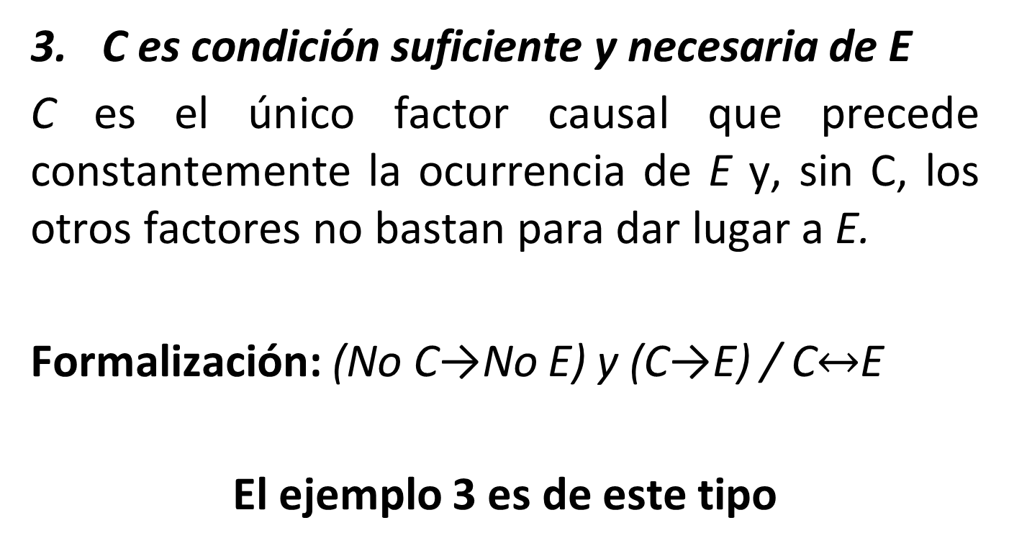
Tipos de relación causal
C es condición suficiente y necesaria de E
C es el único factor causal que precede constantemente la ocurrencia de E y, sin C, los otros factores no bastan para dar lugar a E.
Formalización: (No C→No E) y (C→E) / C$↔$E
El ejemplo 3 es de este tipo

Slide 13
Correlación y causalidad
La coincidencia reiterada de las ocurrencias de H y Q, no implica, necesariamente, que H sea causa de Q. Por si solo, esto es evidencia de una correlación entre H y Q.
La correlación no implica por sí misma causación, pero la ausencia de correlación sí implica ausencia de causación.

Slide 14
Ejemplo
Laura ha comenzado a comportarse mal en sus clases de inglés. Antes era una niña muy tranquila y respetuosa, pero ahora desafía a su profesora y molesta constantemente a sus compañeros. La última semana he ido a esperarla a la hora de la salida y siempre ha salido hablando con Pascal. Por ello, es evidente que su relación con él ha generado su cambio de comportamiento.
Con esta información solo se puede decir que la compañía de Pascal está correlacionada con el cambio de actitud de Laura, pero no hay información suficiente para decir que es su causa.

Slide 15
Correlación y causalidad
Si H y Q están correlacionados, puede darse alguno de los siguientes escenarios:
Q es causa de H.
H es causa de Q.
H y Q están correlacionados por coincidencia.
X, un tercer factor, es la causa de H y Q.
Si Q sucede temporalmente antes que H, la opción b se elimina: la causa no puede ser posterior al efecto.

Slide 16
Correlación y causalidad
Cuidado con enunciados de la forma “H está conectado con Q” o “H está asociado con Q ”. Estos suelen aparecer en notas periodísticas o discusiones cotidianas, y parecieran establecer una relación de causalidad entre H y Q, cuando solo son evidencia de una correlación entre ambos.

Slide 17
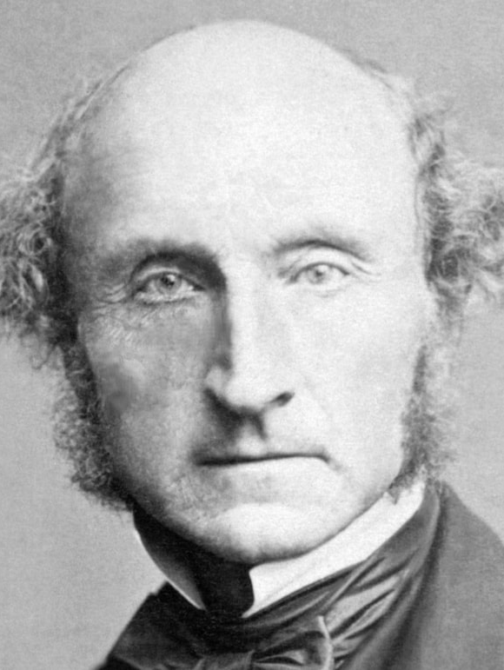
Los métodos de J. S. Mill
¿Cómo establecer una relación causal?

Slide 18
A. Método de la concordancia
Si E se da en n instancias y no se da en m ocasiones, se debe buscar un factor único, C, que está presente también en las instancias n. Si se encuentra este factor C, entonces:
C es la causa de E, en tanto es su condición necesaria

Slide 19
Objeto de estudio | Posibles causas (C) |  |  |  | Efecto (E)
Puentes en el río Ene | Concesión a empresa constructora A | Condiciones fluviales no óptimas en la región | Supervisión de calidad por entidad C | Paso regular de camiones de más de 5 toneladas | Derrumbe de puentes
1 | X | X | X | X | X
2 | X |  | X | X | X
3 |  | X | X | X | X
4 | X | X | X |  | X

Slide 20
B. Método de la diferencia
Si E se da en n instancias y no se da en m ocasiones, se debe buscar un factor único, C correlacionado con E, que está ausente en las ocasiones m. Si se encuentra este factor C, entonces:
C es la causa de E, en tanto es su condición suficiente

Slide 21
Objeto de estudio | Posibles causas (C) |  |  |  | Efecto (E)
Paciente | Consumo de tabaco | Familiares con cáncer de pulmón | Inhalación crónica de gases de relaves mineros | Asma crónica | Desarrollo de cáncer pulmonar
1 | X | X |  | X
2 | X | X | X | X | X
3 | X | X |  | X
4 | X | X | X | X | X

Slide 22
C. Método de la concordancia y la diferencia
Si E se da en n instancias y no se da en m ocasiones, se debe buscar un factor único, C, que está presente en las instancias n y ausente en las ocasiones m. Si se encuentra este factor C, entonces:
C es la causa de E, en tanto es su condición necesaria y suficiente

Slide 23
Objeto de estudio | Posibles causas (C) |  |  |  | Efecto (E)
Comunidades con conflictos sociales vigentes | Azuzamiento de grupos radicales | Ausencia o limitación extrema de servicios básicos del Estado | Contaminación generada por la actividad minera | Falta de respuesta estatal a demandas comunitarias | Levantamiento popular
1 | X | X |  | X | X
2 | X |  | X | X | X
3 |  | X | X | X | X
4 | X | X | X | X | X

Slide 24
Objeto de estudio | Posibles causas (C) |  |  |  | Efecto (E)
Comunidades con conflictos sociales vigentes | Azuzamiento de grupos radicales | Ausencia o limitación extrema de servicios básicos del Estado | Contaminación generada por la actividad minera | Falta de respuesta estatal a demandas comunitarias | Levantamiento popular
1 | X | X | X | X | X
1’ | X | X | X
2 | X | X | X | X | X
2’ | X | X | X

Slide 25
Limitaciones de los métodos de Mill
Los métodos funcionan solo en escenarios ideales donde se puede aislar todos los factores causales relevantes (C, C1,…,Cn) para las incidencias de E: los hechos en el mundo son mucho más complejos
Es necesario conocer las relaciones entre los hechos que ocurren alrededor de la incidencia de E. Sin contexto, es imposible saber qué factores aislar y, por consiguiente, descubrir cuál es causa.

Slide 26
Más allá de los métodos de Mill
Dada la limitación de nuestra información en situaciones no ideales, los argumentos causales suelen pretender establecer tan solo el mejor factor causal para explicar E disponible.
C se elegirá de entre una serie de factores correlacionados con E, aunque no sepamos si esos son todos los factores relevantes.
Se necesitarán criterios para comparar los factores causales entre ellos: plausibilidad, simpleza y explicatividad son los más importantes.
Este tipo de argumentos se llaman inferencia a la mejor explicación o abducciones. Se analizarán la siguiente sesión.

